Slide 1
Multimédia
Michal Černý, KISK
2022

Slide 2
Druhy multimédií
VR
XR
Obrázky
Text
Video
Interaktivní prvky
Chatboti
Podcasty
Interaktivní učebnice
…

Slide 3
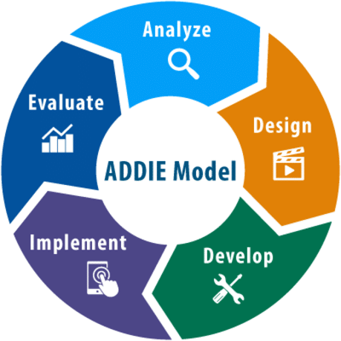
Model ADDIE
Cyklický model vývoje, paradigma akčního výzkumu.
Důraz na výzkum spojený s návrhem.
V českých podmínkách je ne vždy jasně oddělená fáze Design a Develop.
Pravděpodobně nejčastější model vývoje e-learningových objektů.

Slide 4
FAO: E-learning methodologies and good practices

Slide 5
Jak vypadá kvalitní e-learning?
Obsah je orientovaný na studenta.
Je rozčleněn na menší části.
Je poutavý, aktivizující, metody podporují aktivitu studenta a kreativitu.
Je interaktivní.
Je personalizovaný – student může využít vlastní tempo, čas, učební styl.
Grafické zpracování, jazykové korektury, rozmanité metody,… Je to profesionální práce nebo dílo „na koleni“?

Slide 6
Tvorba vzdělávacího obsahu

Slide 7
Vzdělávací obsah
Nikdy nenaučíme všechno! Je třeba uvažovat o celé Bloomově taxonomii
Volba úkolů:
Pojmenovat oblasti
Prioritizovat je
Dekomponovat na menší části, určit konkrétní úkoly
Identifikovat potřebné znalosti pro jejich splnění
Z nich pak rekonstruovat nutný obsah. Je to lepší, než postupovat naopak, i když…
Metody hodnocení:
Metody práce s úkoly
Metody jejich hodnocení
Analýza výstupů z úkolů
Tvorba zprávy pro další inovace
Z tohoto můžeme získat výstupy z učení

Slide 8
Vyplňujte si tabulku
 | Vzdělávací objekt | Vzdělávací aktivita | Způsob hodnocení
Zapamatování
Porozumění
Aplikace
Analýza
Hodnocení
Tvorba

Slide 9
Definování metod učení
Výkladový způsob: předání obsahu, který je připravený učitelem, důraz je kladen na logickou provázanost a vysokou míru standardizace.
Prezentace, případové studie, demonstrace, příklady z praxe
Aplikační metody: studenti se učí praxí, zkoušením, aplikací toho, co se učí. Právě potřeby úkolů jim upravují čas, způsob a množství toho, co se naučí.
Hraní rolí, simulace, vlastní výzkum, praxe, …
Kolaborativní metody: studenti se učí dohromady, společně hledají řešení problémů, které nejsou většinou spojené s jediným správným řešením.
Online diskuse, kolaborativní práce, vzájemné hodnocení
Vše může být synchronní i asynchronní.

Slide 10
Hodnocení, testování
Pre-test x post-test
Certifikační test
Vstupní test
Diagnostický test
Sebeevaluační testy
…
Co a proč potřebujeme testovat a hodnotit?
Formativní x sumativní hodnocení.
Velké možnosti odznáčků v Moodle, které umožňují nejen rozšíření, ale i promyšlenou strukturaci obsahu (a je to motivační).

Slide 11
Jednoduchá transformace nefunguje
Záznam z přednášky, 20 stran PDF skript nebo Powerpoint nejsou(automaticky) objekty do e-learningu, protože předpokládávají jiné formy studia.
Přechod do online prostředí umožňuje:
Jinak designovat výstupy z učení (naučí se něco jiného)
Jinak nastavit vzdělávací aktivity (vzdělávání se online udává jinak)
Pracovat s jinými nástroji
Řešit dílčí vzdělávací úkoly, výstupy, aktivity,…
Měřit výkon a užívání

Slide 12
Strukturace obsahu
Každý vzdělávací objekt sleduje jeden specifický cíl.
Různí studenti mohou mít různé zkušenosti, je třeba pracovat s různými příklady.
Určete, co je jádrová a co doplňková znalost, dovednost, postoj.
Dejte studentům maximální podporu pro to, aby práci s objektem (úkol) zvládli, včetně provazby se základnějšími nebo nedávno probranými skutečnostmi

Slide 13
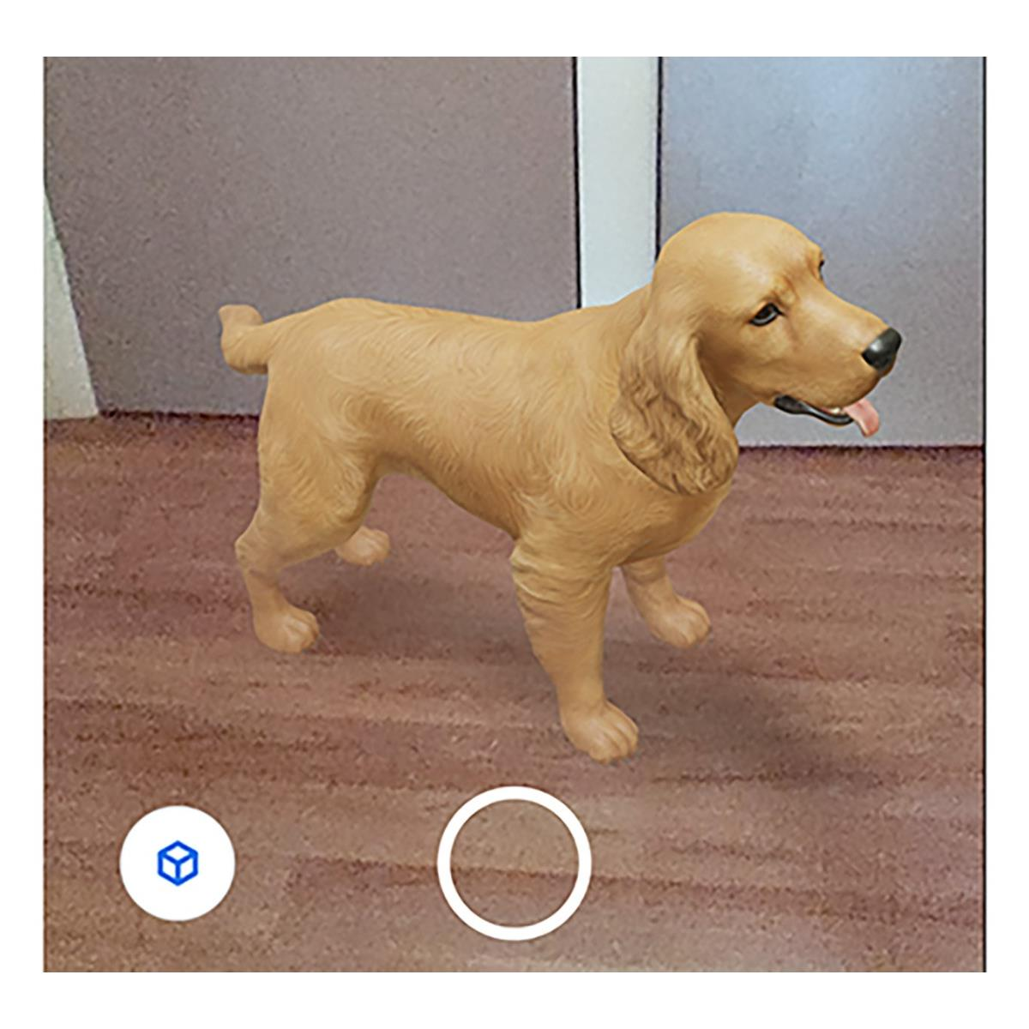
QR - AR
https://me-qr.com/
https://www.qr-code-generator.com/
https://www.the-qrcode-generator.com/

Slide 14
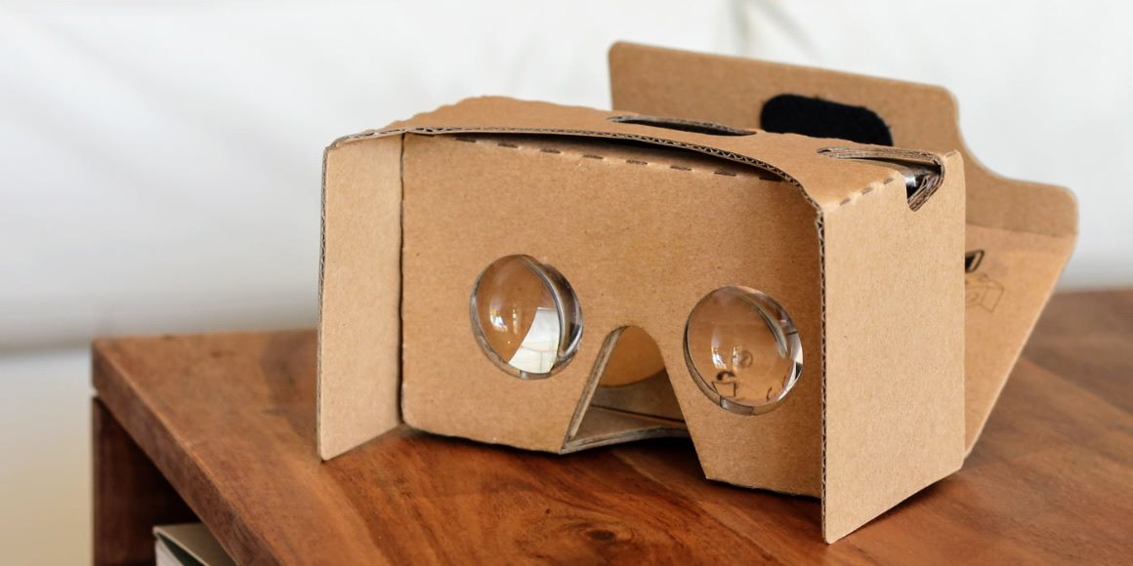
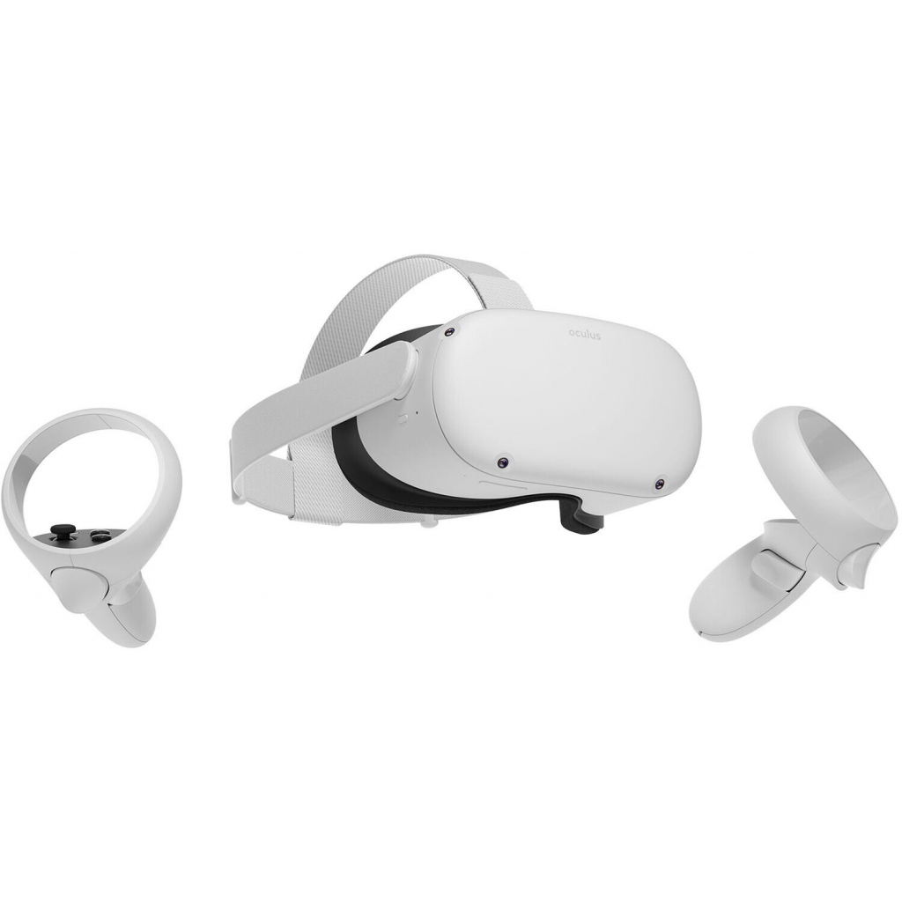
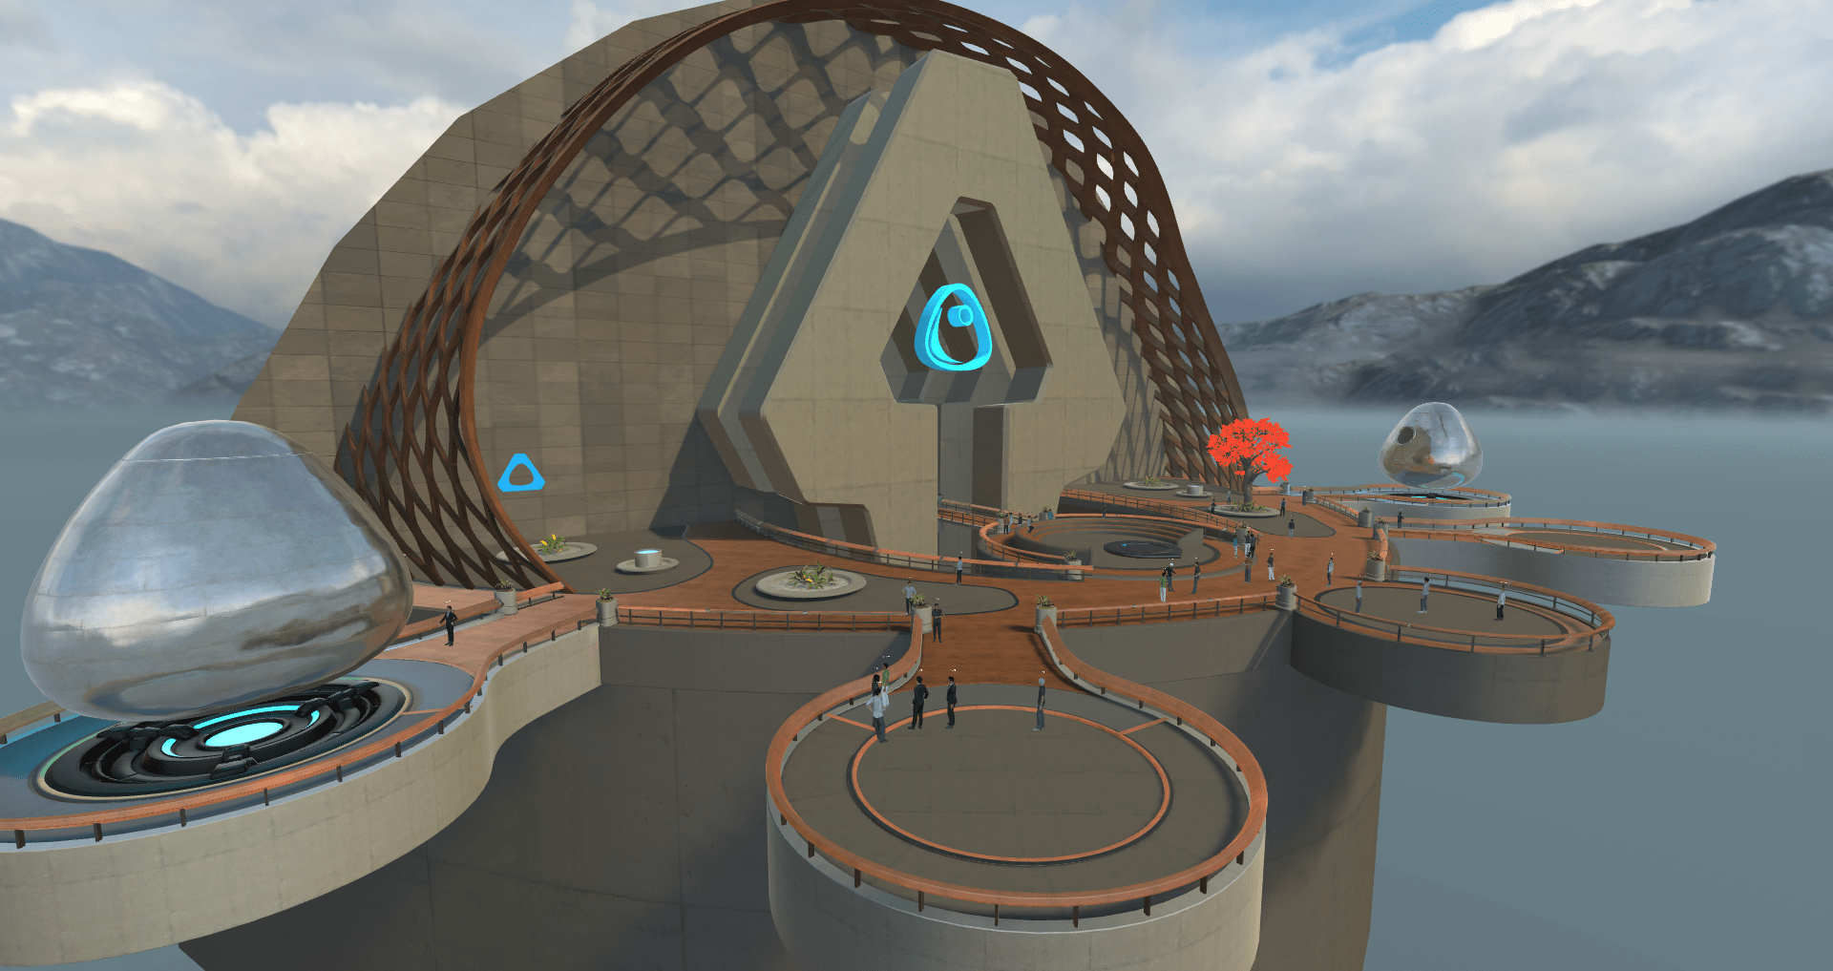
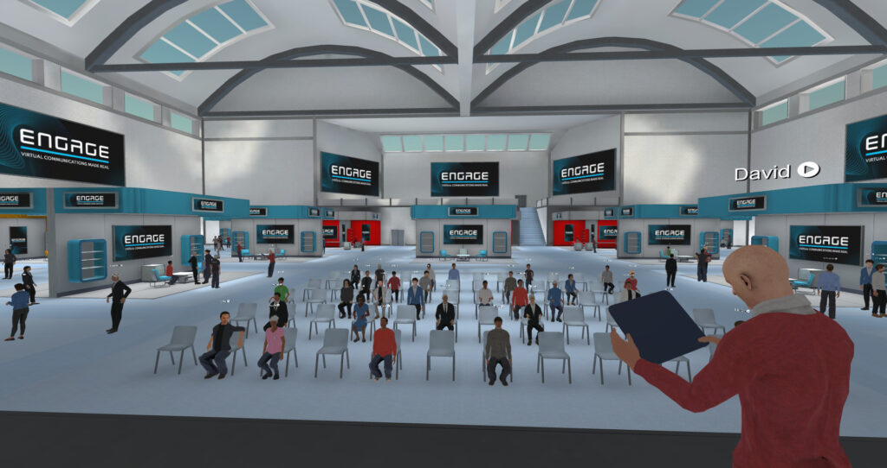
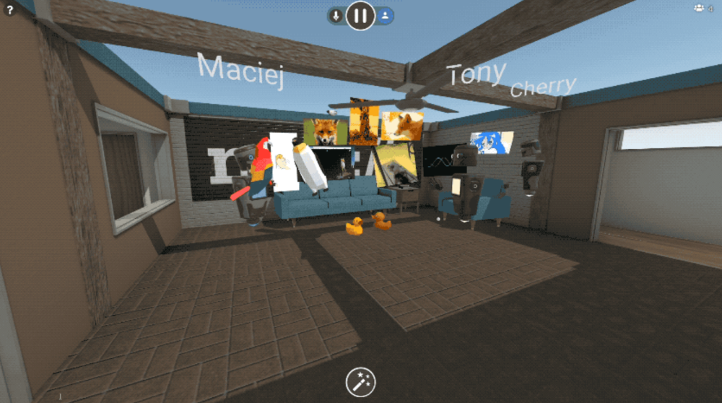
iVR
Od Cardboard po náhlavní soupravy
Od otevřených řešení k proprietárním
Od drobných experimentů k systematické výuce
Od statických prostředí ke kolaboraci

Slide 15
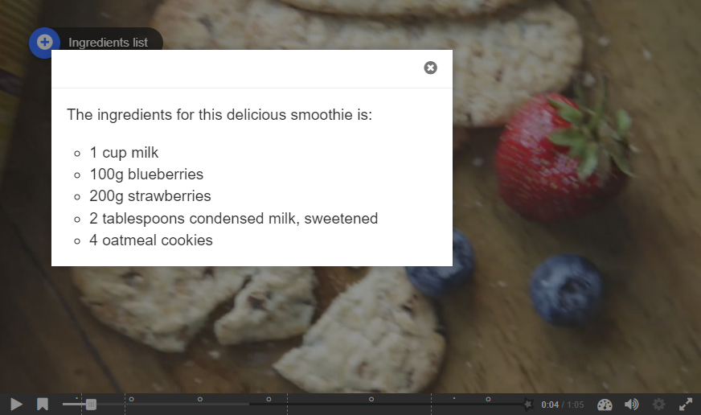
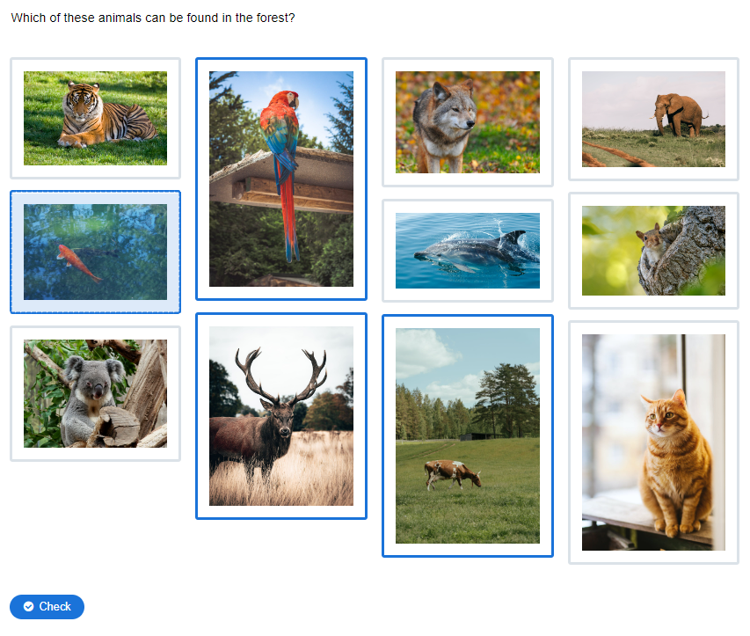
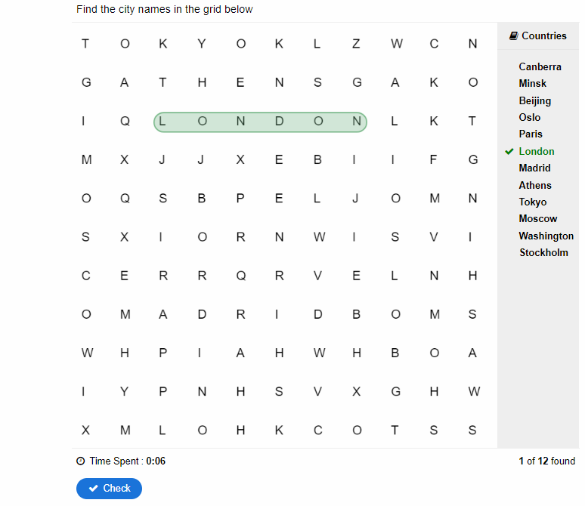
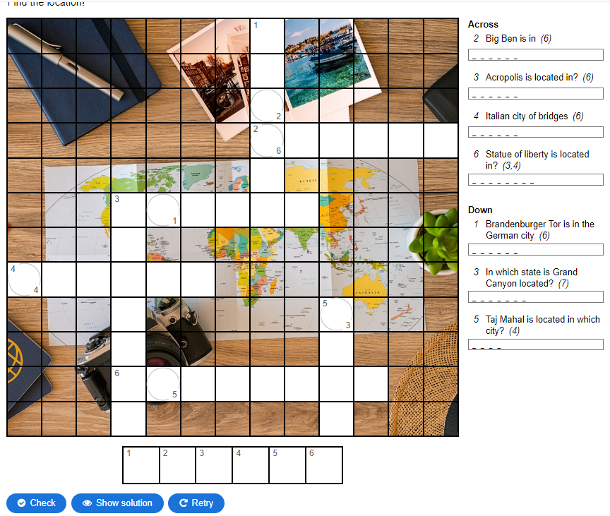
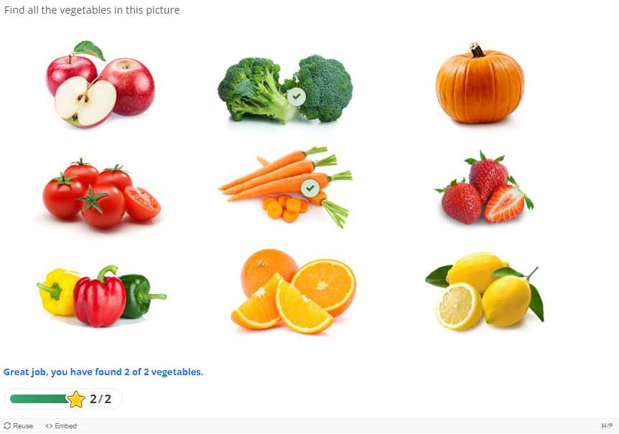
Interaktivní prvky

Slide 16
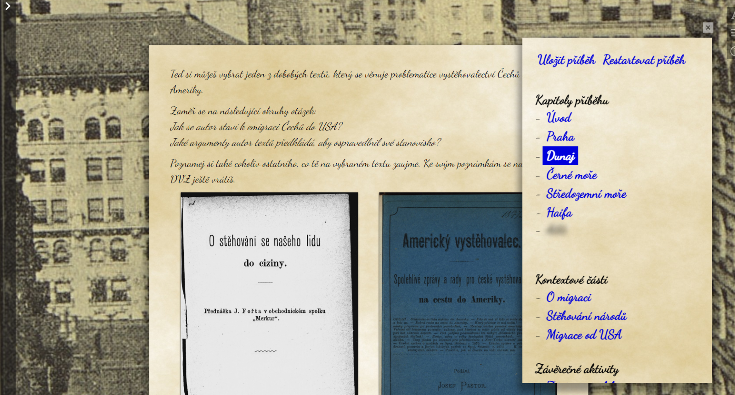
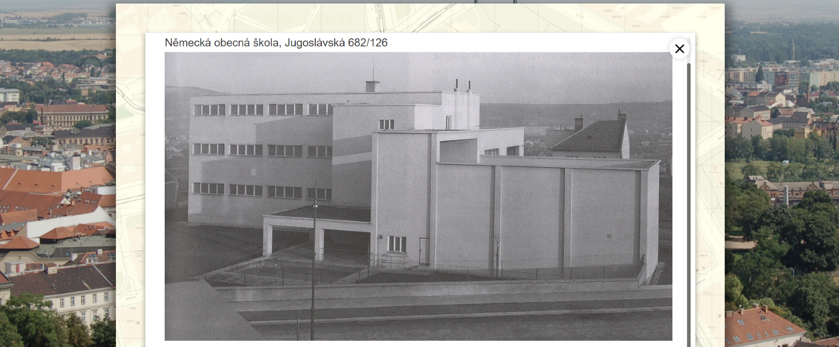
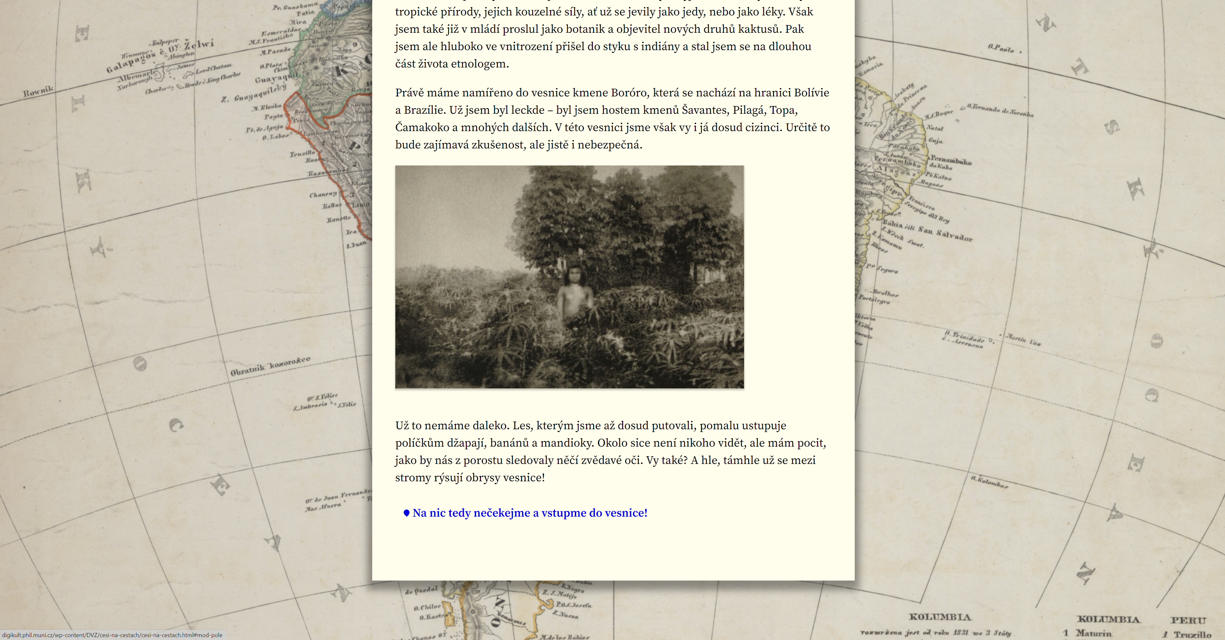
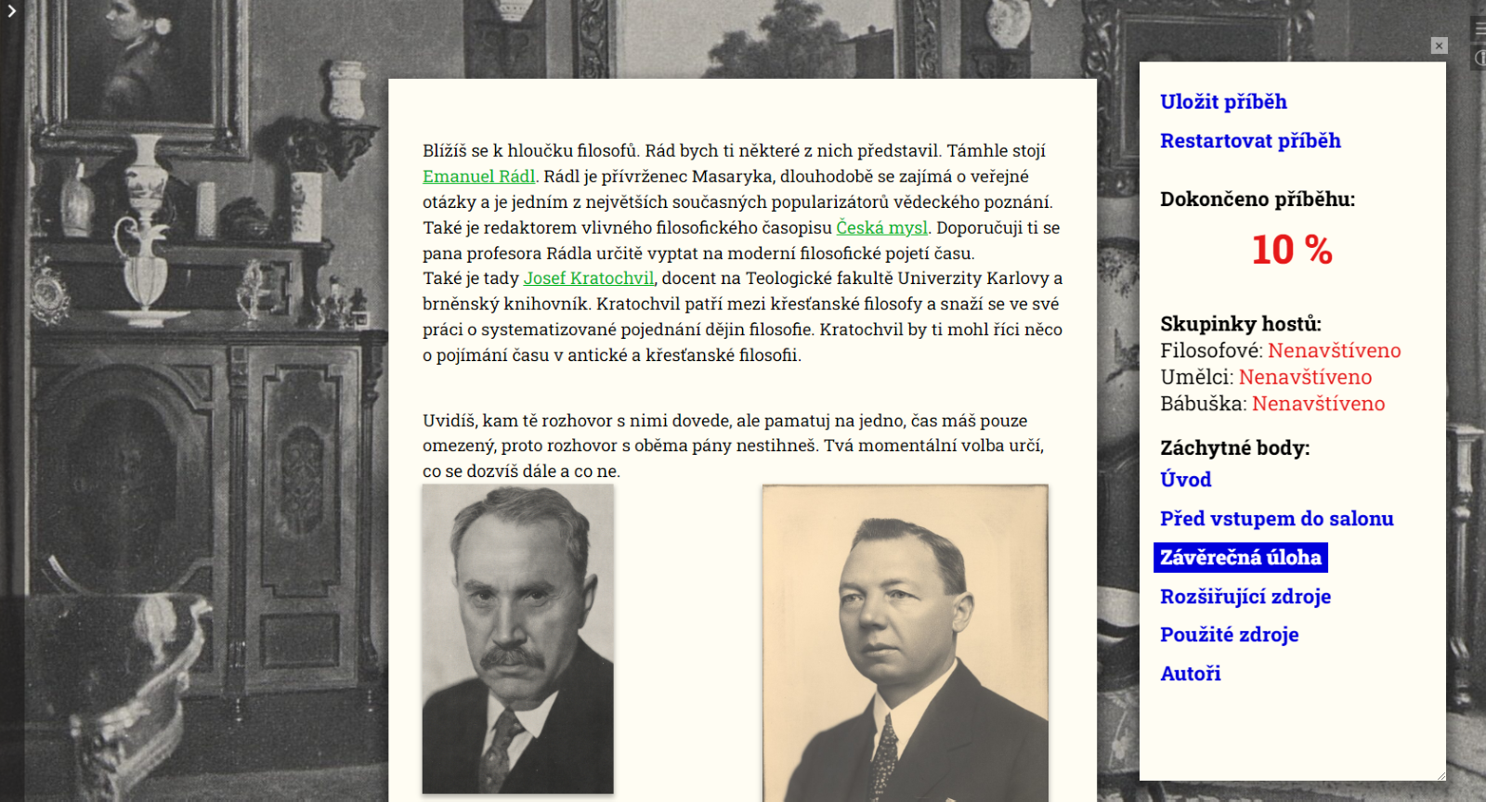
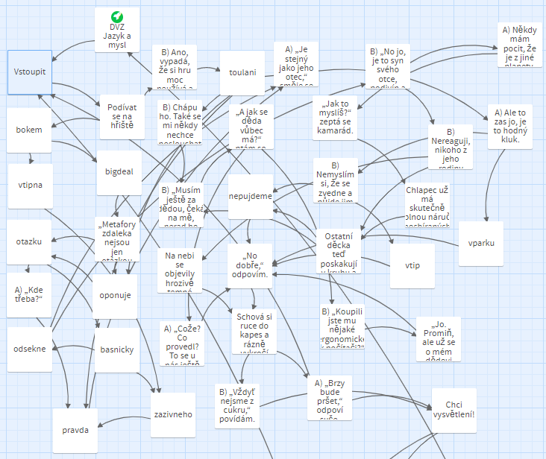
Nelineární příběhy v Twine2

Slide 17
Jazyk
Pište přímo k věci.
Oslovujte studenta.
Nepoužívejte odborné pojmy tam, kde to není nutné (nejde o neznalost názvosloví, ale o obtížnost porozumění)
Omezte dlouhá souvětí.
Používejte nadpisy, odrážky, seznamy, grafické znázornění, ….
Používejte aktivní slovesa.
Pište mírně optimisticky, pracujte s pozitivními příklady.
Mixujte média.
Snažte se o genderově vyrovnaný přístup (od jazyka, přes příklady až třeba po zastoupení obou pohlaví ve videích), vyhněte se stereotypům.
Vysvětlujte zkratky.
Pracujte s odkazy a wiki principy.

Slide 18
Média: text
Spíše kratší části textu.
Odstavce do pěti řádků.
Pracujte s tabulkami, seznamy, odkazy, obrázky… (snažte se rozbít text).
Zkuste vždy, zda se text čte dobře i na mobilním telefonu i na počítači.
Doporučuje se užívat šipky, naopak tučné písmo nebo rámečky mohou mít sporný význam.
Stanovte si grafický styl a toho se držte.

Slide 19
Média: grafika
Měla by mít vždy reálnou funkci.
Je vhodné přemýšlet o celkovém grafickém designu a stylu (včetně písma).
Je nutné ji popisovat (alt popisky pro nevidomé a vyhledávače).
Vždy by měla sledovat nějakou funkci (shrnutí myšlenky v kapitole, vysvětlení souvislostí, konceptů, příklady z praxe, …).
U fotografií je možné využít fotobanky, ale pozor na opakující se obrázky, nehodící se kontexty a genderovou a rasovou vyváženost, dle prostředí.
Spoustu věcí mohou vysvětlit screenshoty.
Projekty „od ruky“ jsou málo kdy dobré.
Druhy: fotky, screenshoty, ilustrace, ikony, konceptuální ilustrace, diagramy, grafy, schémata, mapy,

Slide 20
Média: podcast
Různé možnosti pojetí:
Načtený základní text
Rozšiřující materiál
Diskuse
Jiné uchopení problematiky (výběr toho nejlepšího,…)
Rozsah od 2 minut do 6 hodin (ideální je asi ale pod 20 minut)
Jeden podcast = jedno téma
Pro hodně podcastu se vyplatí profesionální řešení, pro doplňkovou činnost vystačí dobrý mikrofon a základní střih
Ideální je vždy mít připravený scénář, kterého se držíme
Ideálně řešíme distribuci například skrze Spotify a další platformy (podcast na stažení není ideální formou pro všechny)
Je výhodné držet stále stejné aranžmá.
Lze pracovat s úvodní a závěrečnou znělkou nebo hudebním podkresem

Slide 21
Média: video
Ideálně profesionální, ale není to nutné.
Ideálně ne záznamy z přednášek.
Jedno video = jeden vzdělávací cíl.
Ideální délka záleží na druhu, ale 20 minut je reálné maximum.
Nejčastější druhy videa:
Sceencasty
Mluvící hlava v kanceláři
Záznam z učebny
Video ze studia
Píšící ruka na černou či bílou tabuli
Ideální je, pokud je možné pracovat s klíčováním a střihem, ale to už je drahé.
Je nutné mít scénář a dobře se ho naučit.
Text scénáře je jiný než psaného textu.
Je většinou snazší na pochopení a názornější, než podcast, lépe odbourává sociální distanci
Je nutné ho ale doplnit nějakými aktivitami!

Slide 22
Média: kvízy
Pravda – nepravda: spíše jen aktivizační, lze tím zjistit málo o studujícím
Více správných odpovědí: dobré na hlubší zamyšlení, náročné na konstrukci a vhodné vyhodnocení
Výběr jedné správné odpovědi: extrémně náročné na tvorbu kvalitních špatných odpovědí, ale velké možnosti práce se zpětnou vazbou.
Přiřazování: riziko jednoduchého zadání, ale je to snadné na tvorbu a zábavné.
Řazení: riziko jednoduchého zadání, ale je to snadné na tvorbu a zábavné.
Doplnění slov: náročné, uživatel tvoří odpovědi, ale je třeba pečlivě pracovat s vyhodnocením.
Tvořené odpovědi volné: výborné na aktivizaci, ale je třeba vše opravovat ručně.
…

Slide 23
Média: kvízy
Nutné vždy pečlivě testovat.
Měli by pokrývat potřebné výstupy z učení.
Mělo by jít o vzdělávací nástroj – je třeba pracovat se zpětnou vazbou. Čím lepší zpětná vazba, tím více může jít o nástroj pro reálné učení.
Pozitivní formulace otázek i odpovědí je nutná.
Nesmí obsahovat zjevně nesmyslné odpovědi.
Otázky by měli být jasné a srozumitelné, čím kratší, tím lepší.
Je třeba to pečlivě dopředu vše vyzkoušet.

Slide 24
Média: další
Chatboti
Animace
Hry a další aktivity
Scénáře založené na rozhodování se
Komiksy

Slide 25
Média: pedagogičtí agenti
Postavička provázející kurzem.
Dnes typicky lidská nebo jen implicitní (bublina s textem, ale bez tváře).
Mohou být realističtí i animování.
Je třeba s nimi pracovat opatrně, aby to nebylo kýčové nebo školometské.
Většinou buď zadávají nějaké instrukce nebo shrnují nějakou důležitou myšlenku či postřeh.
Je třeba s nimi nakládat konzistentně v celém kurzu.

Slide 26
Nástroje: v čem tvořit
Profesionální doporučovaná řešení: Articulate, Camtasia, Adobe Captivate.
Druhá možnost: pro každé médium mít vlastní nástroje, jako například:
Video: DaVinci Resolve, Shotcut
Audio: Audacity, Ocenaudio
Sazba dokumentů: Scribus, MS Publisher, …
Grafické prvky: Krita, Inkscape, …
H5P
…

Slide 27
Trendy
Gamifikace
Mikrolearning
Nanolearnig
Responsibilní desing
Stále méně LMS!

